Slide 1

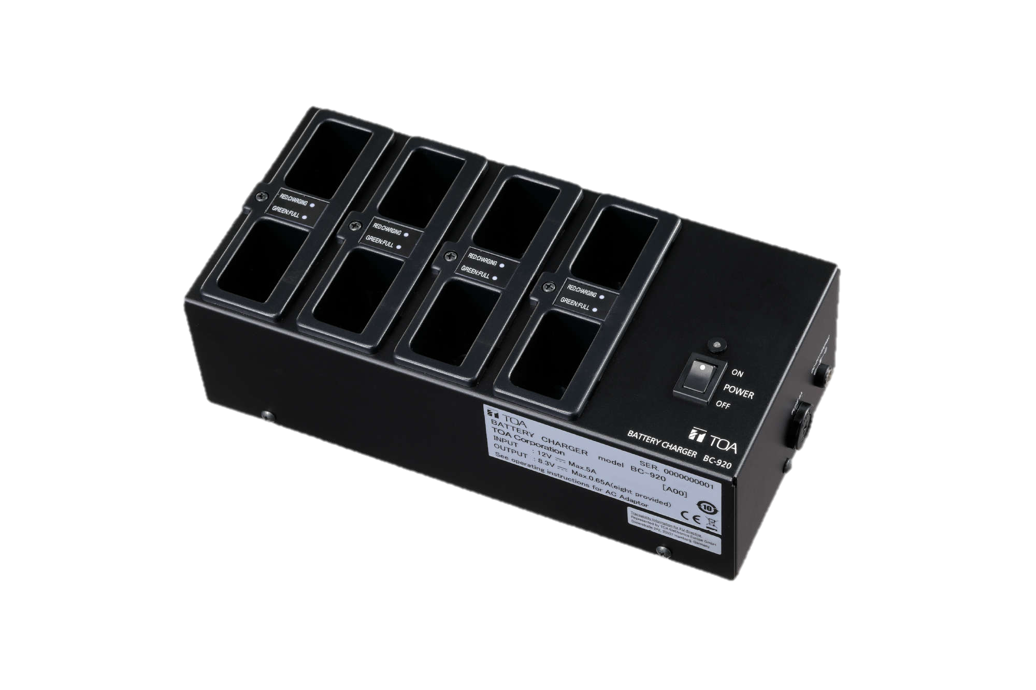

Battery Charger
BC-920
W/L Conference Equipment System
FEATURE
TOA 무선 회의 시스템 전용 충전기
최대 8대의 배터리 동시 충전
5시간 충전시간 소요
SPECIFICATION
항목 | 세부내용
전원 | 100 - 240 V AC, 50 / 60 Hz
작동 온도 | 0 °C ~ +40 °C
마감 | Steel, black
사이즈(w*h*d) | 240 x 70 x 115 mm
무게 | 1.1kg
서울시 동작구 상도로 17 동화빌딩
TEL : 02-825-0300 FAX: 02-825-1141
www.dhe-av.co.kr

